Slide 1
各省产业结构
数据可视化
仇昊晨 20140910204

Slide 2
产业 收入
产业 就业
全景
数据均来自EPS

Slide 3
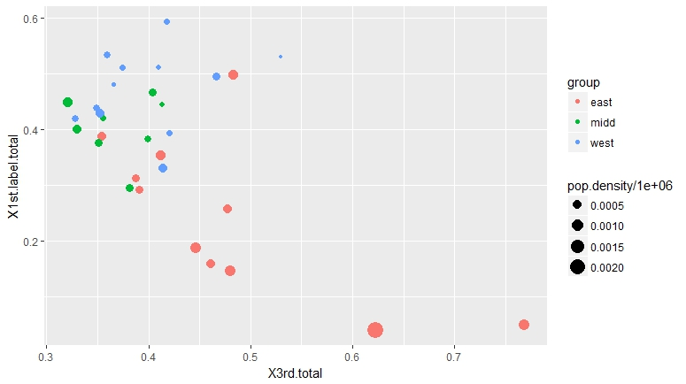
产业——就业 ：第一产业

Slide 4
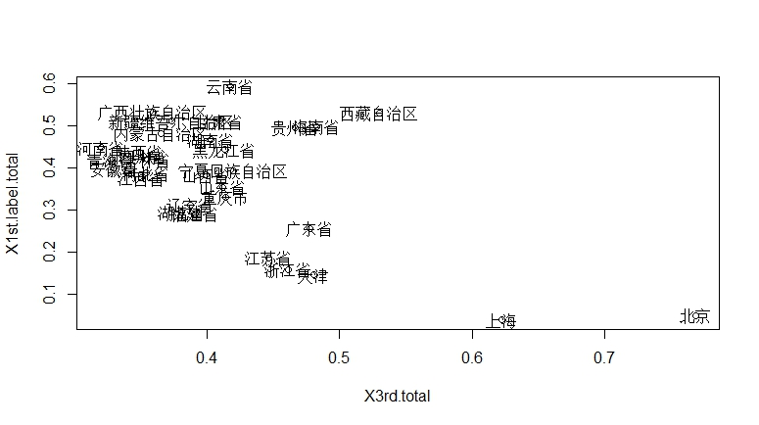

Slide 5
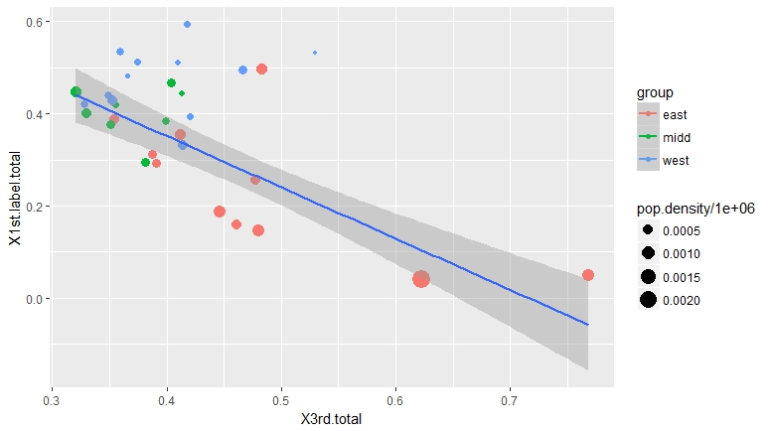

Slide 6
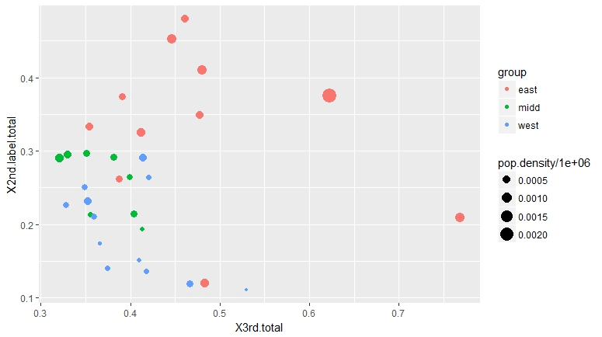
非模式

Slide 7
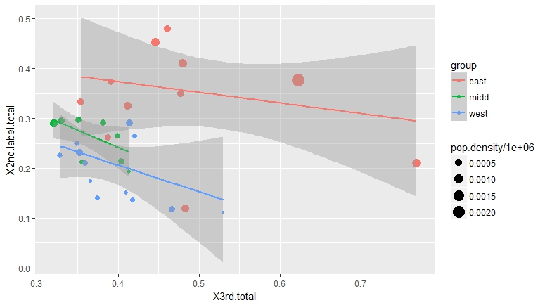

Slide 8
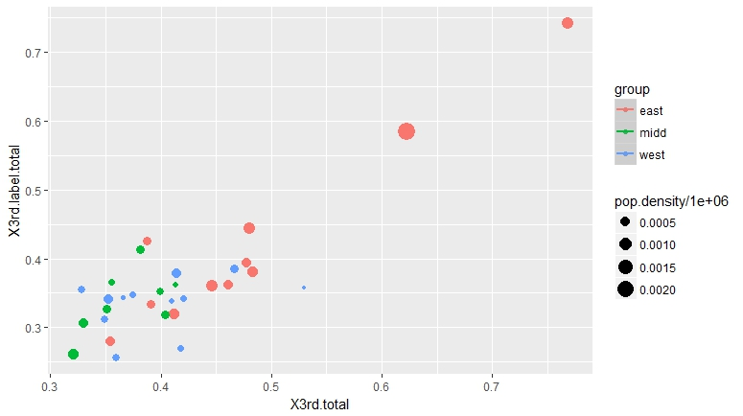
第三产业吸纳就业

Slide 9
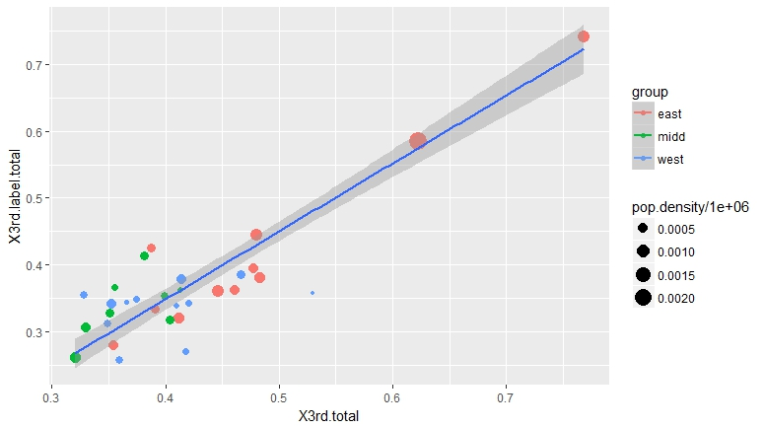

Slide 10
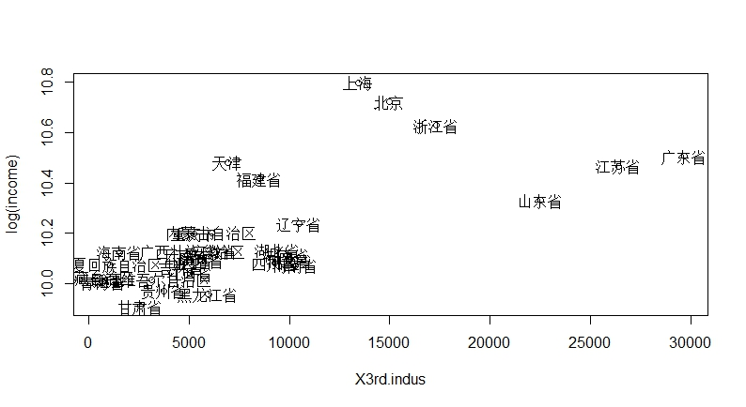
产业——收入

Slide 11
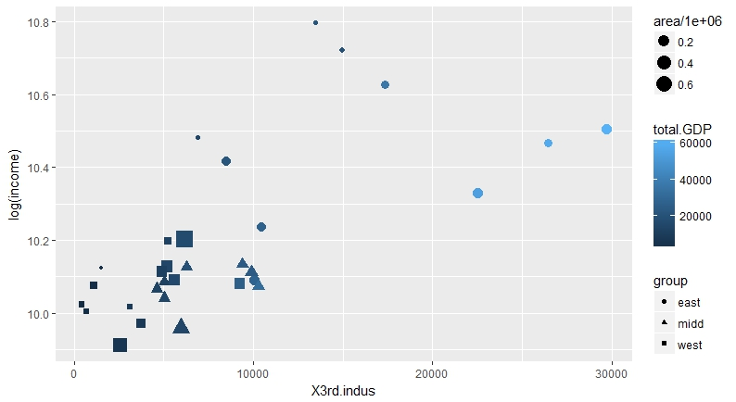

Slide 12
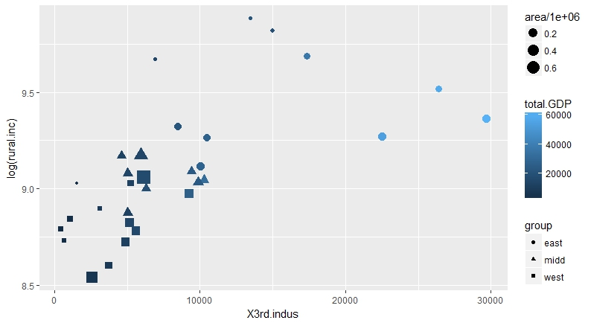

Slide 13
内蒙古
个例

Slide 14
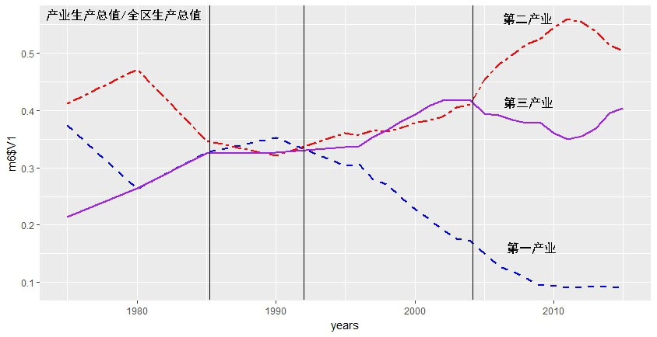
两重对称

Slide 15
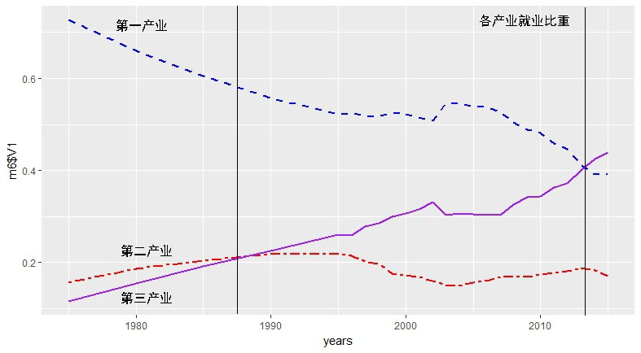
对称：从苹果到苹果派 ，技术密集型？教育

Slide 16
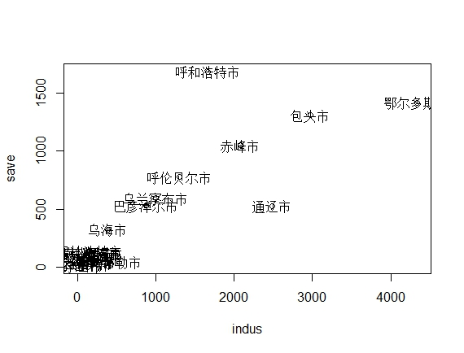

Slide 17
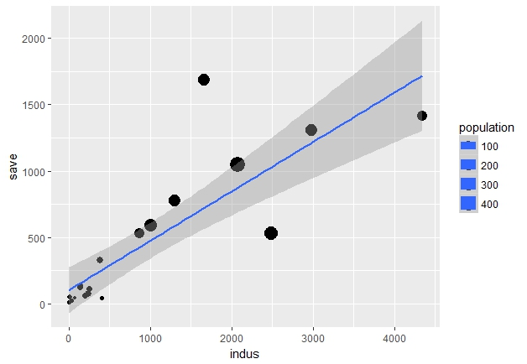
工业的影响

Slide 18
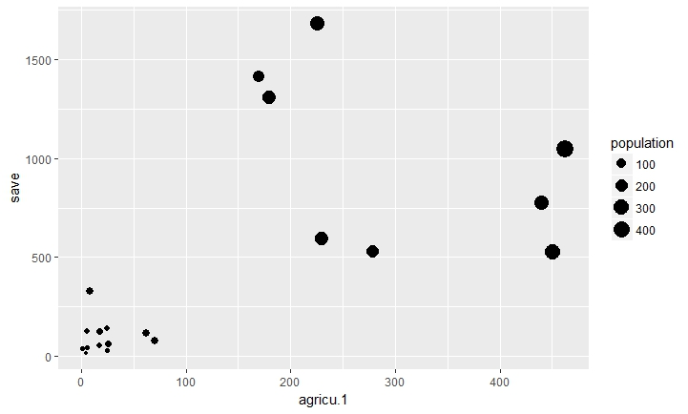
农业：异方差性

Slide 19
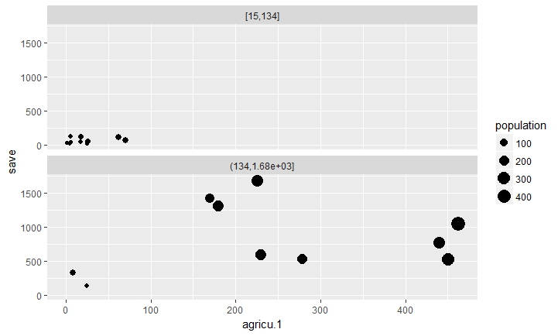
农业的分化

Slide 20
终

